Slide 1


EBSCO数据库使用指南
HOW TO USE EBSCO DATABASES

Slide 2
① EBSCO数据库介绍
② 如何搜索
③ 搜索小技巧

Slide 3
一、EBSCO数据库介绍
涵盖领域包含如社会科学、教育、法律、
医学、语言学、人文、工程技术、工商经济、
信息科技、通讯传播、生物科学、教育、公
共管理、社会科学、历史学、计算机、科学、
传播学、法律、军事、文化、健康卫生医疗、
宗教与神学、生物科学、艺术、视觉传达、
表演艺术、心理学、哲学、妇女研究、各国文
学等学术研究领域。
EBSCO数据库
EBSCO综合学科检索平台
美国经济学会全文数据库
商管财经类全文数据库
涵盖领域包含如金融、银行、国际贸易、
商业管理、市场营销、投资报告、房地产、
产业报导、经济评论、经济学、企业经营、
财务金融、能源管理、信息管理、知识管
理、工业工程管理、保险、法律、税收、
电信通讯等

Slide 4
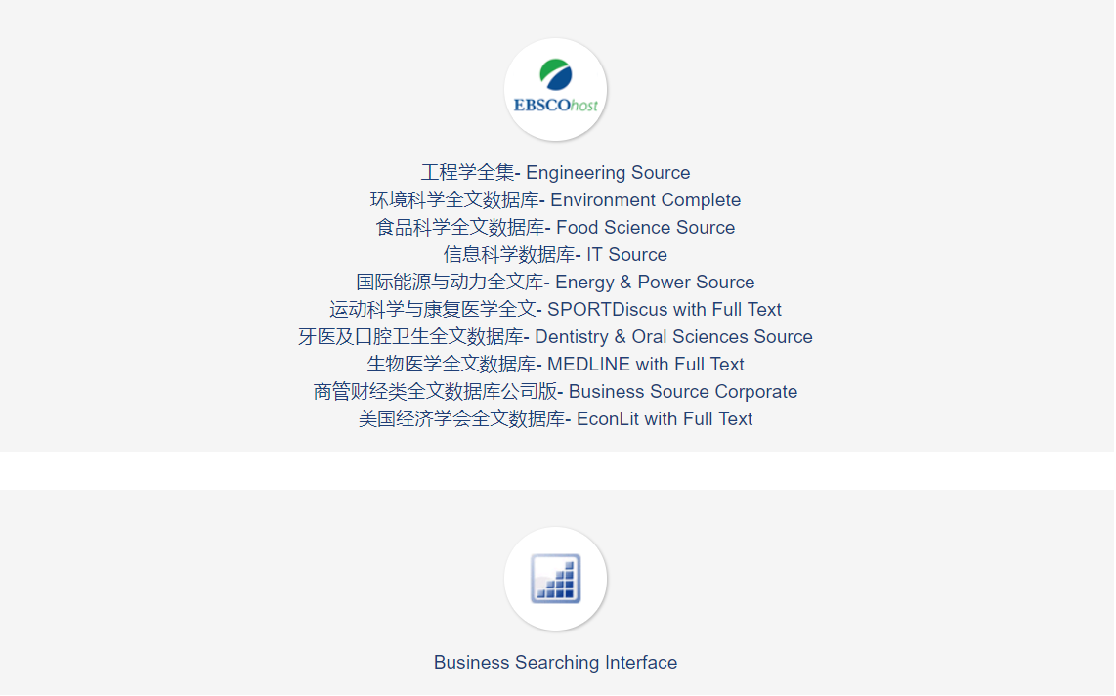
二、如何搜索
根据自己要查找的分类，
选择不同的搜索平台

Slide 5

二、如何搜索
在搜索框内输入关键字，例如“engineering”

Slide 6
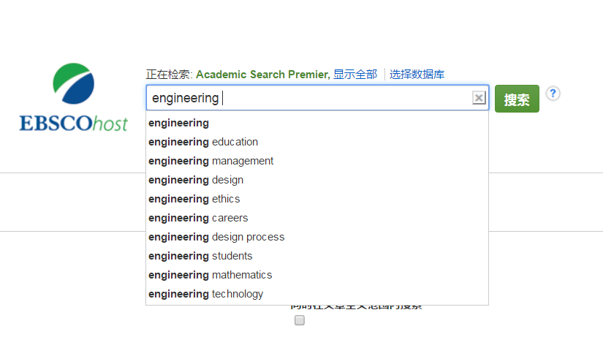
二、如何搜索
系统会根据键入的关键词完成自动拼写，
可在下拉框中直接选择需要的关键词

Slide 7
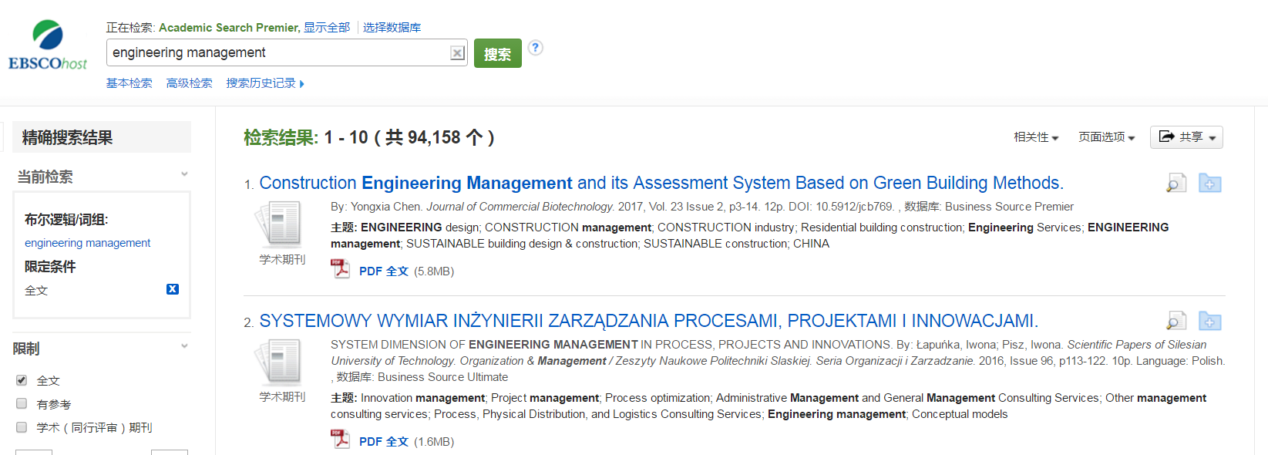
二、如何搜索
搜索出结果，可直接在文章上点击查看

Slide 8

二、如何搜索
点击查看该篇
文章的全文
关于该篇文章的介绍

Slide 9

二、如何搜索
可在线查看
文章的全文
内容

Slide 10

二、如何搜索
可旋转，下载及打印
该篇文章
工具栏，可打印，
电邮，引用该篇
文章等。

Slide 11
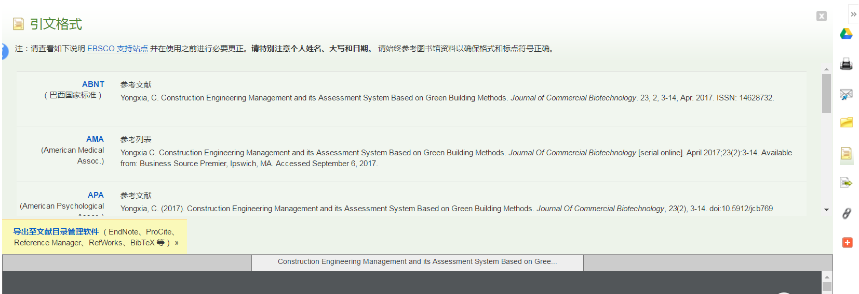
二、如何搜索
选择自己需要的引文格式
引用按钮

Slide 12
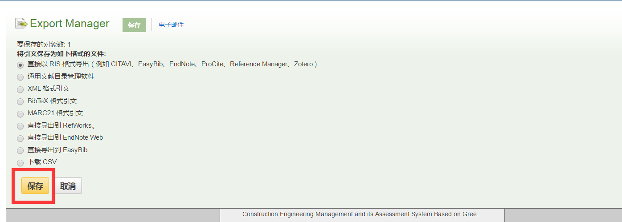
二、如何搜索
点击导出引文
选择自己需要的格式，点击“保存”即可

Slide 13
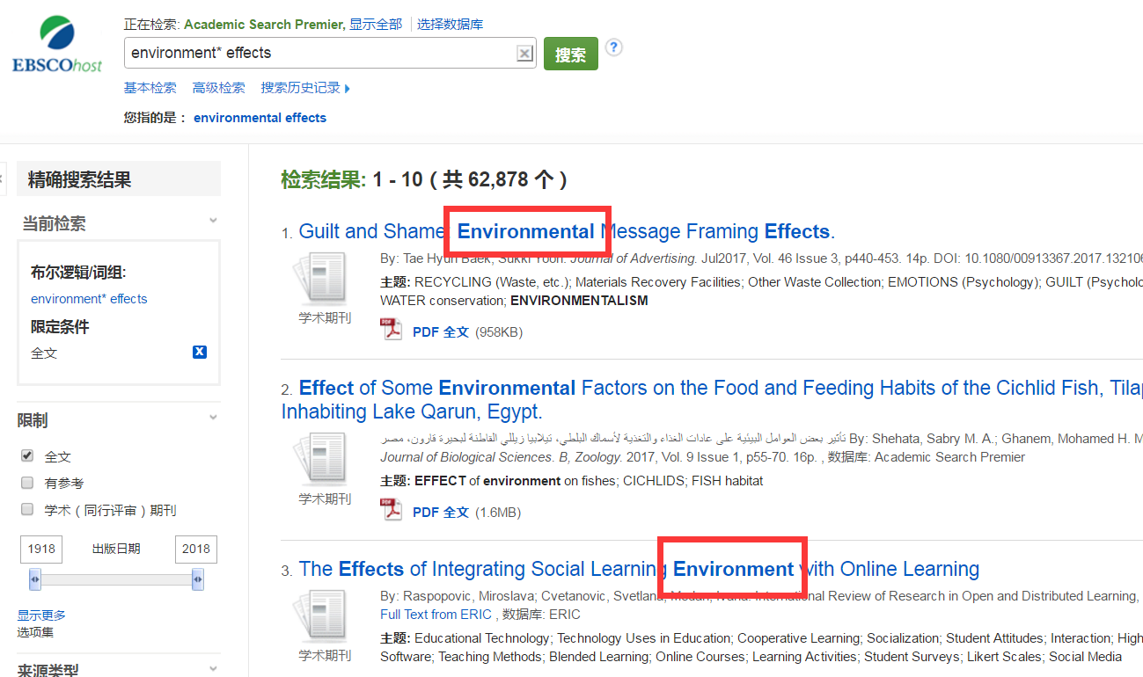
三、搜索小技巧
截词符号 * 用于搜索变形体
例如搜索“environment* effects”
结果中既会出现environment
effects，也会出现environmental
effects
搜索范围更全面
单复数也适用于这个小技巧

Slide 14
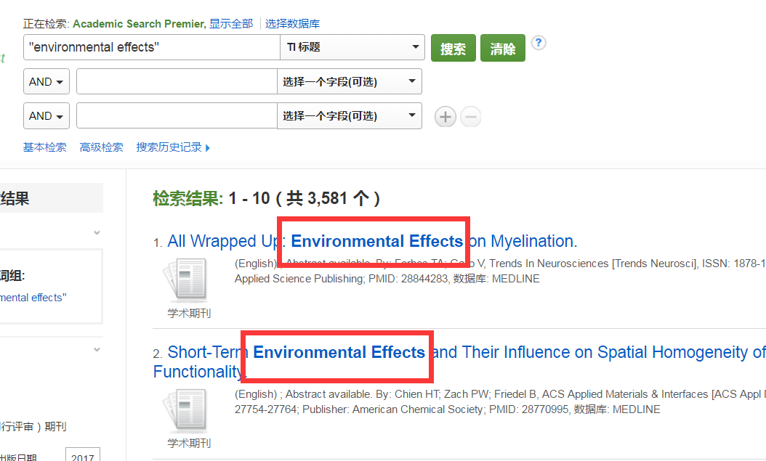
三、搜索小技巧
在关键词上加上””，用来搜固定短语
例如，搜索”environmental effects”
结果都是包含environmental effects这个
固定短语的，而不会是可能包含
environmental或effects关键词的结果。

Slide 15
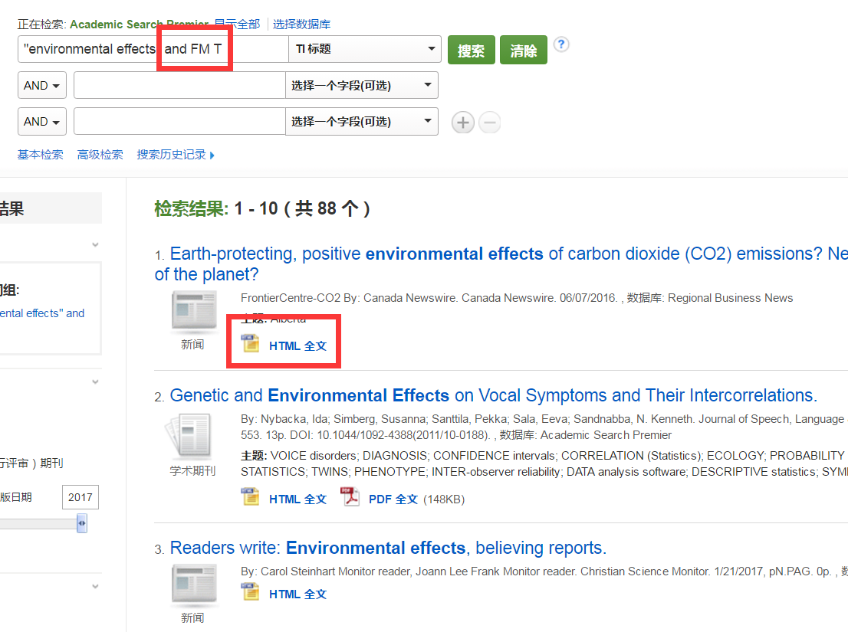
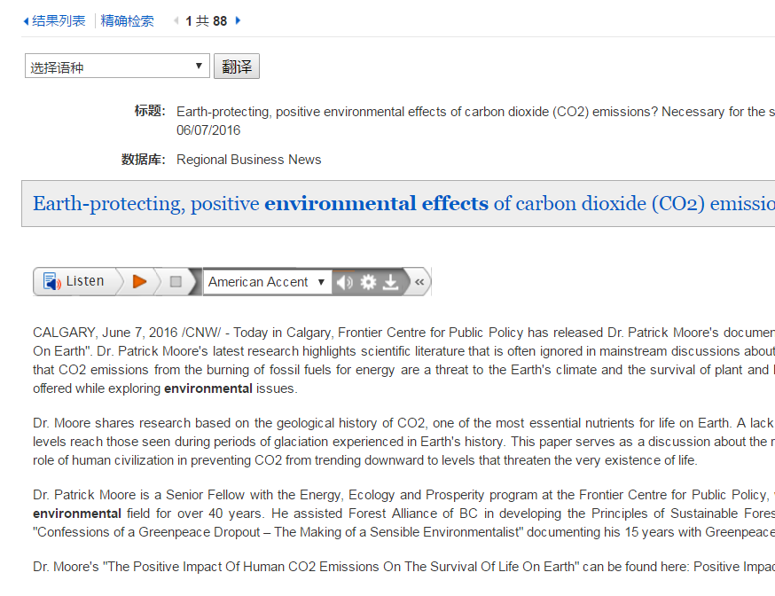
三、搜索小技巧
在搜索的关键词后加上and FM T，搜出的结果都是
包含HTML全文的
可对文章进行翻译
还有文章的真人发音音频，三种口音可选

Slide 16
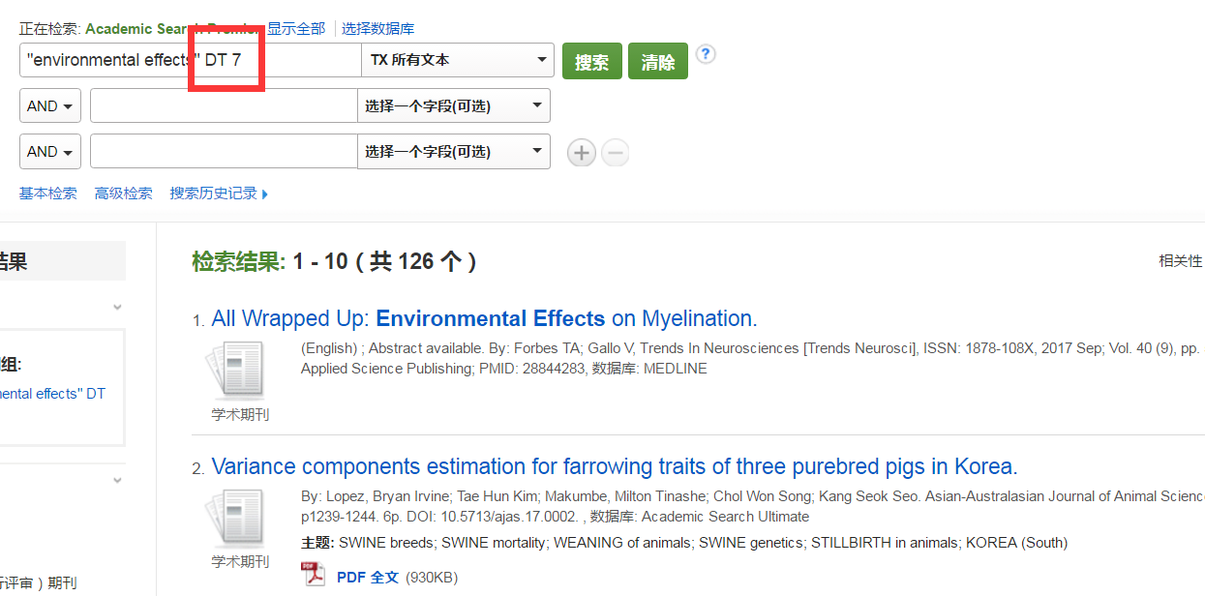
三、搜索小技巧
在搜索的关键词后加上
DT 7，即为最近7天发表
的文献
7可改为你想搜索的时间
范围的数字，例如：DT15，
或DT 30

Slide 17

多谢！

